Slide 1



胸部肿瘤诊疗进展交流会
2026年07月21日

Slide 2
胸部肿瘤诊疗进展交流会
主 席 致 辞
韩淑梅 教授 山东第一医科大学附属肿瘤医院
杨正强 教授 山东第一医科大学附属肿瘤医院

Slide 3
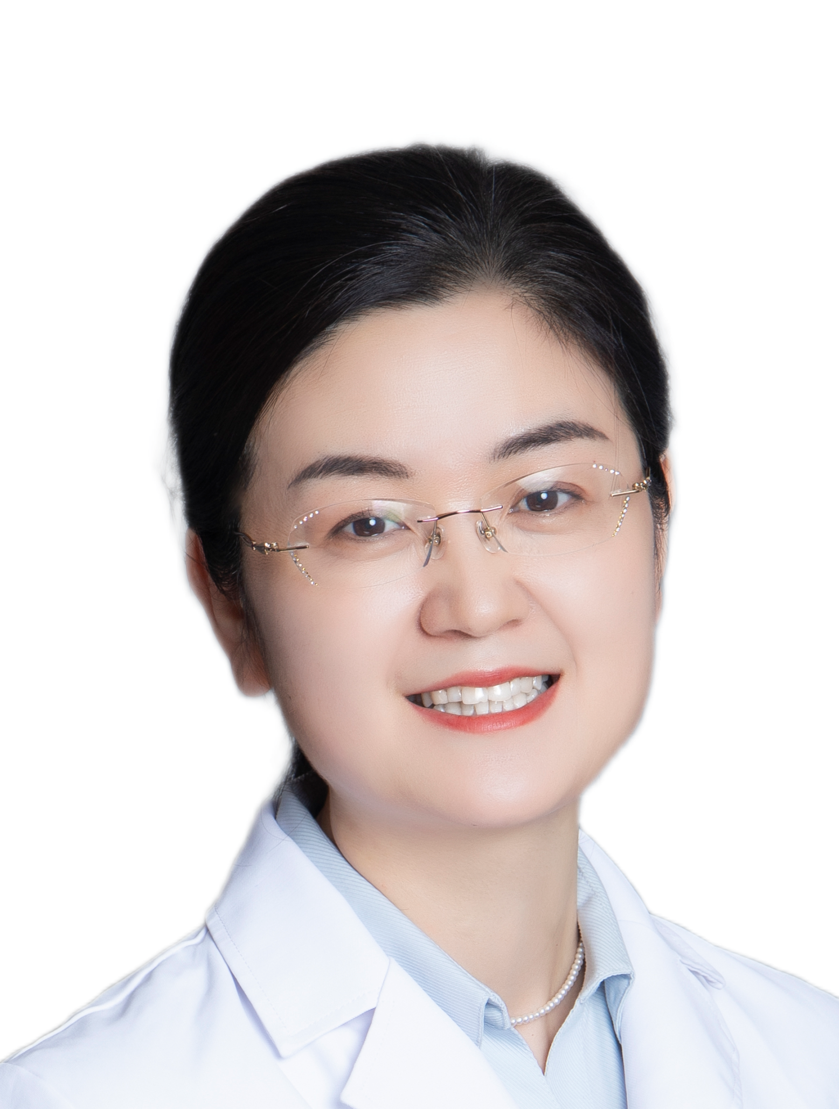
胸部肿瘤诊疗进展交流会
山东第一医科大学附属肿瘤医院消化内科三病区科主任
副主任医师、医学博士、博士后、硕士生导师
国家二级心理咨询师
山东第一医科大学附属肿瘤医院胃癌多学科诊疗专家组成员
中国抗癌协会肿瘤支持治疗专业委员会委员
中国临床肿瘤学会肿瘤支持与康复治疗专家委员会委员
中国麻醉药品协会合理用药分会理事
山东省转化医学学会消化道肿瘤治疗分会副主任委员
山东省中医药学会肿瘤免疫治疗分会副主任委员
山东省医学会行为医学青年学组委员
山东省医师协会肿瘤化疗医师分会委员
山东省抗癌协会大肠癌分会委员会委员
山东省抗癌协会姑息治疗分会委员
山东省疼痛医学会肿瘤放射治疗专业委员会委员
大会主席
韩淑梅 教授
山东第一医科大学附属肿瘤医院

Slide 4
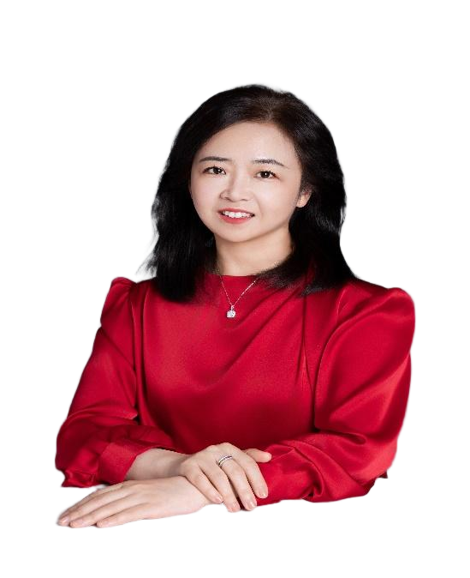
胸部肿瘤诊疗进展交流会
山东第一医科大学附属肿瘤医院 胸部放疗七病区（特需）副主任
博士 副主任医师 硕士生导师
2010年毕业于德国海德堡大学医学院
擅长乳腺放疗为主的综合治疗
中国医师协会放疗分会乳腺癌学组委员
中华医学会放射肿瘤治疗学分会乳腺学组委员
山东省抗癌协会肿瘤异质性与个体化治疗分会第一届委员会常委
山东省青年医务工作者协会乳腺肿瘤多学科诊疗分会常委
山东省抗癌协会中西医结合分会常委
山东省青年医务工作者协会肿瘤放射治疗分会常委
山东省科学技术进步二等奖、山东省医学科技二等奖各1项
参与国家重点研发计划项目2项
参与国家自然科学基金面上项目2项
主持山东省自然科学基金等省市级课题6项
发表论文20余篇，其中第一作者或通讯作者发表SCI论文10余篇
授权国家发明专利3项
大会主持
高 敏 教授
山东第一医科大学附属肿瘤医院

Slide 5
胸部肿瘤诊疗进展交流会
双抗ADC-点亮生命新“食”光
李 骥 教授 山东第一医科大学附属肿瘤医院

Slide 6
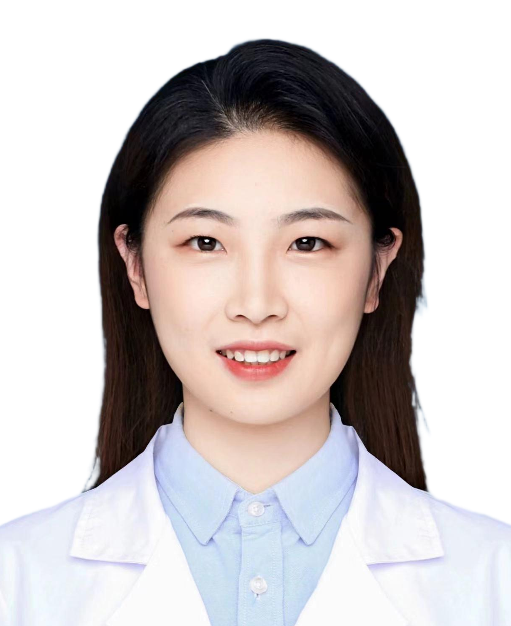
胸部肿瘤诊疗进展交流会
山东第一医科大学附属肿瘤医院 胸部放疗六病区 副主任
中共党员、副研究员、硕士研究生导师
武汉大学肿瘤学博士、博士后
泰山学者青年专家
主持国家自然科学基金青年项目1项
主持山东省自然科学基金青年项目1项
入选山东省博士后创新人才支持计划
获山东省科技进步二等奖1项
在Cancer Letters、J Clin Endocrinol Metab等杂志发表SCI文章多篇
担任Frontiers 系列杂志审稿人
山东省青年医务工作者协会肿瘤放射治疗分会委员
大会讲者
李 骥 教授
山东第一医科大学附属肿瘤医院

Slide 7
胸部肿瘤诊疗进展交流会
讨论环节
李晓倩 教授 山东第一医科大学附属肿瘤医院
彭洁琼 教授 山东第一医科大学附属肿瘤医院
王明磊 教授 山东第一医科大学附属肿瘤医院
赵凯凯 教授 山东第一医科大学附属肿瘤医院

Slide 8
胸部肿瘤诊疗进展交流会
讨论话题
一、iza-bren作为全球首个EGFR×HER3双抗ADC，在III期PANKU-Esophagus01研究中达到PFS、OS双终点阳性，用于食管鳞癌二线治疗的中位OS达到9.79个月，中位PFS达到4.17个月，均显著优于化疗。基于上述证据，您认为：
① PFS/OS显著获益，支持iza-bren定将重塑ESCC二线治疗新格局，并成为新的二线标准治疗方案？
② 食管鳞癌已由此迈入双抗ADC治疗的新时代？
二、iza-bren使用后首次疗效评估时，高达65.9%的患者均能实现肿瘤缩小；iza-bren组ORR达到35.3%，化疗组仅13.1%，相差近3倍，在您看来：
① 首次疗评就能看到肿瘤退缩，这对患者来说至关重要吗？出现首评缩瘤和不缩瘤的患者反应是什么？
② 首评即缩瘤——对患者继续接受iza-bren治疗意愿有什么影响？首评缩瘤幅度是否决定患者后续持续接受iza-bren治疗？
③ iza-bren ORR高达35.3%，远超化疗的13.1%；这对患者就医体验和临床实际获益具有怎样的意义？
三、基于iza-bren不良反应谱特点，结合您的肿瘤治疗经验与iza-bren的应用体验：
① 使用iza-bren期间，应积极监测血常规并采取预防性处理措施，以最大程度降低血液学毒性的发生风险，从而使患者获得最大治疗获益？
② 基于您的临床经验，对进一步优化iza-bren相关血液学毒性的预防与处理有哪些建议？
③ 基于您的临床经验，对iza-bren相关的非血液学毒性（恶心呕吐等），您有哪些处理心得与建议？

Slide 9
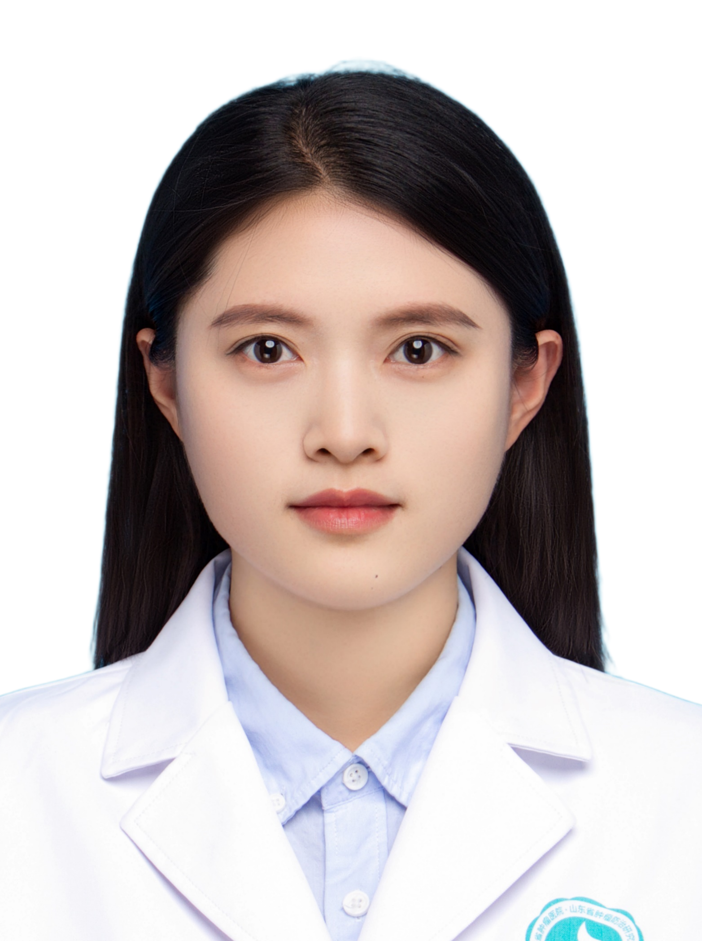
胸部肿瘤诊疗进展交流会
山东第一医科大学附属肿瘤医院消化内科三病区
肿瘤学博士
山东免疫学会肿瘤免疫专业委员会委员
山东省医院协会肿瘤精准治疗分会委员
山东省抗癌协会肿瘤心理学青委会委员
山东省转化医学学会消化道肿瘤治疗分会委员
山东省疼痛医学会肿瘤化疗青委会委员
主持山东省自然科学基金1项，发表多篇SCI论文
讨论嘉宾
李晓倩 教授
山东第一医科大学附属肿瘤医院

Slide 10
胸部肿瘤诊疗进展交流会
会 议 总 结
韩淑梅 教授 山东第一医科大学附属肿瘤医院
杨正强 教授 山东第一医科大学附属肿瘤医院

Slide 11
胸部肿瘤诊疗进展交流会
山东第一医科大学附属肿瘤医院消化内科三病区科主任
副主任医师、医学博士、博士后、硕士生导师
国家二级心理咨询师
山东第一医科大学附属肿瘤医院胃癌多学科诊疗专家组成员
中国抗癌协会肿瘤支持治疗专业委员会委员
中国临床肿瘤学会肿瘤支持与康复治疗专家委员会委员
中国麻醉药品协会合理用药分会理事
山东省转化医学学会消化道肿瘤治疗分会副主任委员
山东省中医药学会肿瘤免疫治疗分会副主任委员
山东省医学会行为医学青年学组委员
山东省医师协会肿瘤化疗医师分会委员
山东省抗癌协会大肠癌分会委员会委员
山东省抗癌协会姑息治疗分会委员
山东省疼痛医学会肿瘤放射治疗专业委员会委员
大会主席
韩淑梅 教授
山东第一医科大学附属肿瘤医院

Slide 12
胸部肿瘤诊疗进展交流会
会 议 结 束
感谢各位专家参与本次会议！

